Slide 1

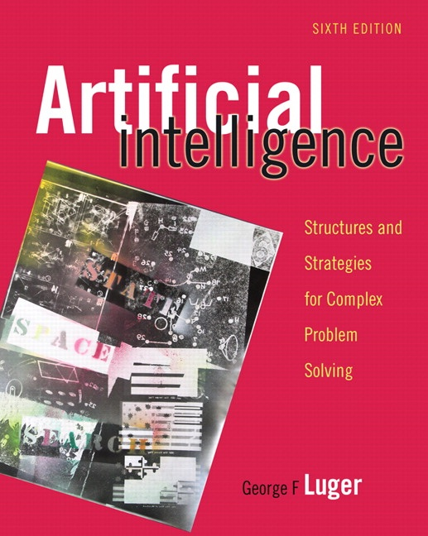
Automated Reasoning
14.0 Introduction to Weak Methods in Theorem Proving
14.1 The General Problem Solver and Difference Tables
14.2 Resolution Theorem Proving
14.3 PROLOG and Automated Reasoning
14.4 Further Issues in Automated Reasoning
14.5 Epilogue and References
14.6 Exercises
George F Luger
ARTIFICIAL INTELLIGENCE 6th edition
Structures and Strategies for Complex Problem Solving
1

Slide 2
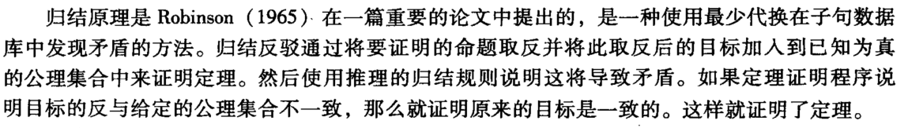
14.2 Resolution（归结）Theorem Proving
归结是命题演算或谓词演算中的一种定理证明技术，是人工智能求解研究的一部分。
Resolution is a technique for proving theorems in the propositional or predicate calculus that has been a part of AI problem-solving research.
Resolution is a sound inference rule that, when used to produce a refutation（反证）, is also complete.

Slide 3
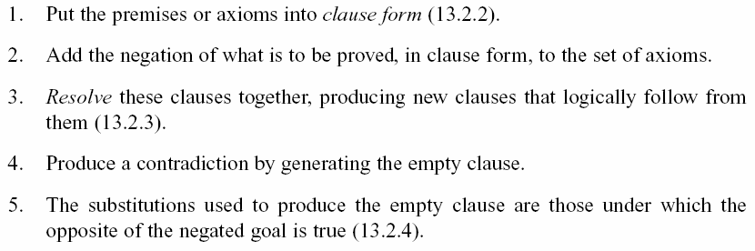

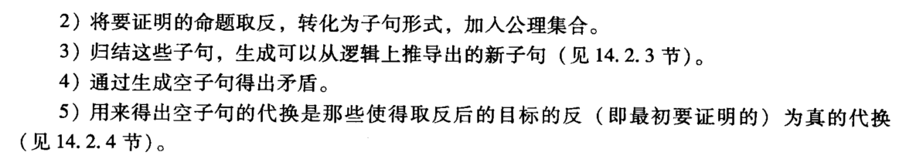
Resolution refutation proofs involve the following steps:
5

Slide 4
Resolution refutation proofs require that the axioms and the negation of the goal be placed in a normal form called clause form .
A literal is an atomic expression or the negation of an atomic expression.
Clause form represents the logical database as a set of disjunctions of literals.
The most common form of resolution called binary resolution .
文字是原子谓词公式及其否定
任何文字的析取式。任何文字本身也都是子句。
归结的最一般形式是二元归结。

Slide 5
A simple example
Given :
“all dogs are animals”
“all animals will die”
“Fido is a dog”
Prove that “Fido will die”
Representation :
All dogs are animals:
∀(X)(dog(X) →animals(X))
All animals will die:
∀(Y)(animals(Y) →die(Y))
Fido is a dog:
dog(fido)

Slide 6
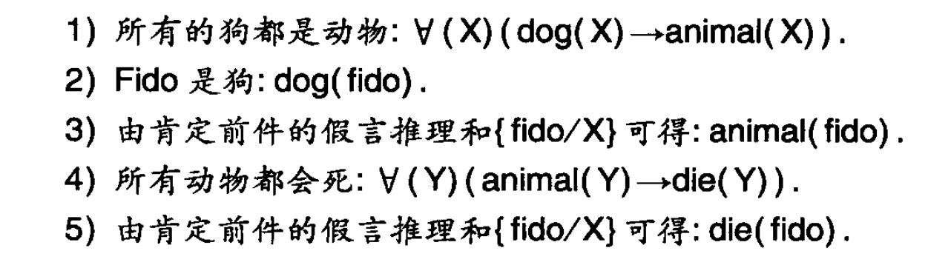
Traditional Theorem Proving
All dogs are animals:
∀(X)(dog(X) →animals(X))
Fido is a dog: dog(fido)
Modus ponens and { fido / X } gives :
animals (fido)
All animals will die:
∀(Y)(animals(Y) →die(Y))
Modus ponens and { fido / Y } gives :
die(fido).

Slide 7
Resolution Theorem Proving
Convert the predicates to clause form:
predicate form
∀(X)(dog(X) →animal(X))
dog(fido)
∀(Y)(animals(Y) →die(Y))
¬ die(fido)
clause form
¬dog(X) ∨ animal(X)
dog(fido)
¬animal(Y) ∨ die(Y)
¬ die(fido)
谓词形式
子句形式

Slide 8
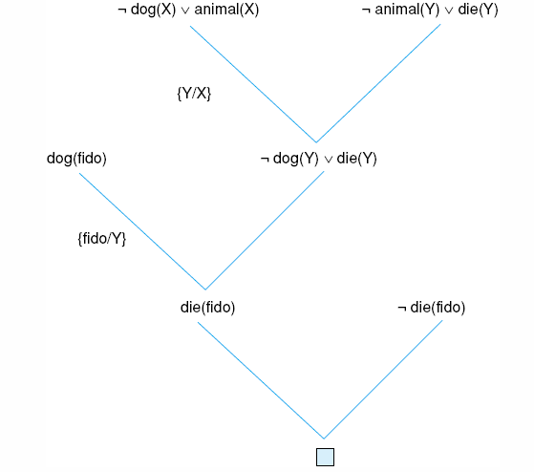
Fig 14.3 Resolution proof for the “dead dog” problem.
6

Slide 9
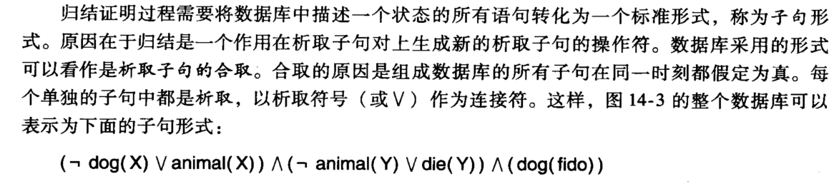
14.2.2 Producing the Clause Form for Resolution Refutation
归结证明需要将数据库中描述一个状态的所有语句转化为一个标准形式，称为子句形式。
The resolution proof procedures all statements in the database describing a situation to be converted a standard form called clause form.
The form the database takes is referred to as a conjunction of disjuncts.
It is a conjunction because all the clauses that make up the database are assumed to be true at the same time.

Slide 10
An algorithm for reducing any predicate expressions to clause form.
We demonstrate the process of the algorithm through an example:
Suppose X, Y, Z are variables and I is a constant
(∀X) ( [ a(X) ∧b(X) ] →
[ c(X, I) ∧ (∃Y) ( (∃Z)[ c(Y, Z) ] →d(X, Y) ) ] ) ∨
(∀X) ( e(X) )
Eliminate the →
(∀X) ( ¬ [ a(X) ∧b(X) ] ∨
[ c(X, I) ∧ (∃Y) ( ¬ (∃Z)[ c(Y, Z) ] ∨ d(X, Y) ) ] ) ∨
(∀X) ( e(X) )

Slide 11
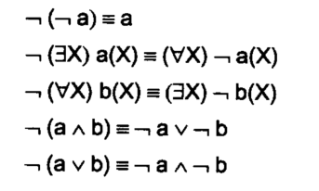
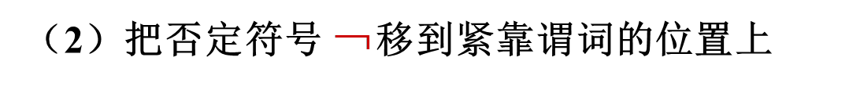
Eliminate the →
(∀X) ( ¬ [ a(X) ∧b(X) ] ∨
[ c(X, I) ∧ (∃Y) ( ¬ (∃Z)[ c(Y, Z) ] ∨ d(X, Y) ) ] ) ∨
(∀X) ( e(X) )
Reduce the scope of ¬ to atoms
(∀X) ( [ ¬ a(X) ∨ ¬ b(X) ] ∨
[ c(X, I) ∧ (∃Y) ( (∀Z)[ ¬ c(Y, Z) ] ∨ d(X, Y) ) ] ) ∨
(∀X) ( e(X) )

Slide 12
Reduce the scope of ¬ to atoms
(∀X) ( [ ¬ a(X) ∨ ¬ b(X) ] ∨
[ c(X, I) ∧ (∃Y) ( (∀Z)[ ¬ c(Y, Z) ] ∨ d(X, Y) ) ] ) ∨
(∀X) ( e(X) )
Variable standardization : Renaming variables so that each quantifier has unique variable name.
(∀X) ( [ ¬ a(X) ∨ ¬ b(X) ] ∨
[ c(X, I) ∧ (∃Y) ( (∀Z)[ ¬ c(Y, Z) ] ∨ d(X, Y) ) ] ) ∨
(∀W) ( e(W) )
不同量词限制的变量具有唯一的名字

Slide 13
Variable standardization : Renaming variables so that each quantifier has unique variable name.
(∀X) ( [ ¬ a(X) ∨ ¬ b(X) ] ∨
[ c(X, I) ∧ (∃Y) ( (∀Z)[ ¬ c(Y, Z) ] ∨ d(X, Y) ) ] ) ∨
(∀W) ( e(W) )
Move all quantifiers to the left without changing their order. ( prenex normal form )
(∀X) (∃Y) (∀Z) (∀W) ( [ ¬ a(X) ∨ ¬ b(X) ] ∨
[ c(X, I) ∧ ( [ ¬ c(Y, Z) ] ∨ d(X, Y) ) ] ∨
e(W) )
将所有量词不改变顺序全部移到左边。

Slide 14
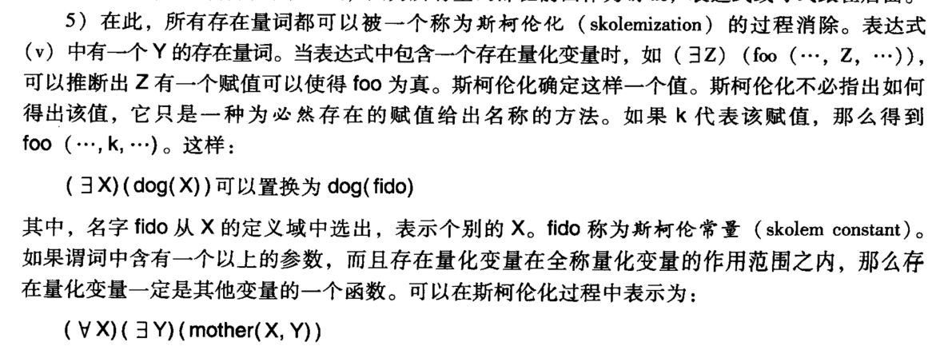
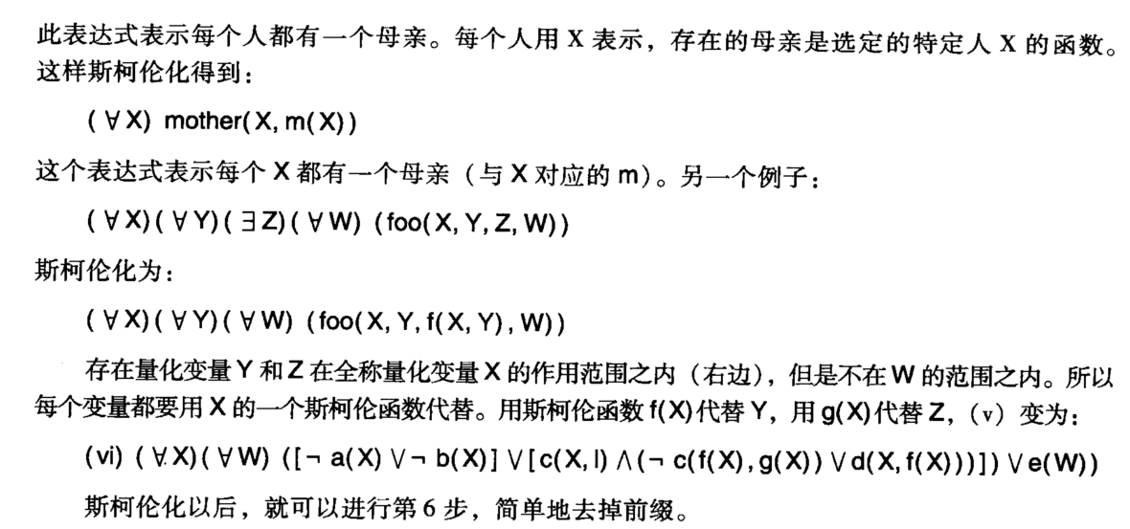
Move all quantifiers to the left without changing their order.
(∀X) (∃Y) (∀Z) (∀W) ( [ ¬ a(X) ∨ ¬ b(X) ] ∨
[ c(X, I) ∧ ( [ ¬ c(Y, Z) ] ∨ d(X, Y) ) ] ∨
e(W) )
Eliminate all existential quantifiers by skolemization.
(∀X) (∀Z) (∀W) ( [ ¬ a(X) ∨ ¬ b(X) ] ∨
[ c(X, I) ∧ ( [ ¬ c( f(X), Z) ] ∨ d(X, f(X)) ) ] ∨
e(W) )

Slide 15
Eliminate all existential quantifiers by skolemization.
(∀X) (∀Z) (∀W) ( [ ¬ a(X) ∨ ¬ b(X) ] ∨
[ c(X, I) ∧ ( [ ¬ c( f(X), Z) ] ∨ d(X, f(X)) ) ] ∨
e(W) )
Drop all universal quantification.
[ ¬ a(X) ∨ ¬ b(X) ] ∨
[ c(X, I) ∧ ( [ ¬ c( f(X), Z) ] ∨ d(X, f(X)) ) ] ∨
e(W)
去掉所有全称量化

Slide 16

Drop all universal quantification.
[ ¬ a(X) ∨ ¬ b(X) ] ∨
[ c(X, I) ∧ ( [ ¬ c( f(X), Z) ] ∨ d(X, f(X)) ) ] ∨
e(W)
Convert the expression to the conjunct of disjuncts form.
[ [ ¬ a(X) ∨ ¬ b(X) ∨ c(X, I) ∨ e(W) ] ∧
[ ¬ a(X) ∨ ¬ b(X) ∨ ¬ c( f(X), Z) ∨ d(X, f(X)) ∨ e(W) ] ]
将表达式转化为析取子句的合取形式。

Slide 17
Convert the expression to the conjunct of disjuncts form.
[ [ ¬ a(X) ∨ ¬ b(X) ∨ c(X, I) ∨ e(W) ] ∧
[ ¬ a(X) ∨ ¬ b(X) ∨ ¬ c( f(X), Z) ∨ d(X, f(X)) ∨ e(W) ] ]
Call each conjunct a separate clause. ( drop ∧ )
[ ¬ a(X) ∨ ¬ b(X) ∨ c(X, I) ∨ e(W) ]
[ ¬ a(X) ∨ ¬ b(X) ∨ ¬ c( f(X), Z) ∨ d(X, f(X)) ∨ e(W) ]
将合取分为单独的子句

Slide 18
Call each conjunct a separate clause. ( drop ∧ )
[ ¬ a(X) ∨ ¬ b(X) ∨ c(X, I) ∨ e(W) ]
[ ¬ a(X) ∨ ¬ b(X) ∨ ¬ c( f(X), Z) ∨ d(X, f(X)) ∨ e(W) ]
Standardize the variables apart again : give the variables in each clauses different names.
[ ¬ a(X) ∨ ¬ b(X) ∨ c(X, I) ∨ e(W) ]
[ ¬ a(U) ∨ ¬ b(U) ∨ ¬ c( f(U), Z) ∨ d(U, f(U)) ∨ e(V) ]
变量标准化

Slide 19
This nine-step process is used to change any set of predicate calculus expressions to clause form. The completeness property of resolution is not lost.

Slide 20

例：将谓词公式
G＝(∀x)((∀y)P(x,y)→～（∀y)(Q(x,y)→R(x,y)))
化为子句集。
解:(1)取消“→”连接词。
(∀x)(～(∀y)P(x,y)∨～（∀y)(～Q(x,y)∨R(x,y)))
(2)将“～”的辖域减少到最多只作用于一个谓词。
(∀x)((∃y)～P(x,y)∨(∃y)(Q(x,y)∧～R(x,y)))
(3)变量换名。
(∀x)((∃y)～P(x,y)∨(∃z)(Q(x,z)∧～R(x,z)))
(4)消去存在量词。
(∀x)(～P(x,f(x))∨(Q(x,g(x))∧～R(x,g(x))))

Slide 21
(5)全称量词左移。
(∀x)(～P(x,f(x))∨(Q(x,g(x))∧～R(x,g(x))))
(6)将母式化为合取范式。
(∀x)((～P(x,f(x))∨(Q(x,g(x)))∧ (～P(x,f(x))∨ ～R(x,g(x))))
(7)消去全称量词。
((～P(x,f(x))∨(Q(x,g(x)))∧ (～P(x,f(x))∨ ～R(x,g(x))))
(8)消去合取词，得G的子句集S。
S＝{～P(x,f(x))∨(Q(x,g(x))，～P(x,f(x))∨ ～R(x,g(x))}

Slide 22
例：求下列公式G的子句集。
(∀x)(∃y)(∃z)((～P(x,y)∨R(x,y,z))∧(Q(x,z)∨R(x,y,z)))
解：首先求得G的Skolem标准型如下：
(∀x)((～P(x,f(x))∨R(x,f(x),g(x))) ∧(Q(x,g(x))∨R(x,f(x),g(x))))
则G的子句集为：
S={～P(x,f(x))∨R(x,f(x),g(x)), Q(x,g(x))∨R(x,f(x),g(x))}

Slide 23
14.2.3 The Binary Resolution Proof Procedure
二元归结的证明过程
An example from the propositional clauses
To prove “a” from the following axioms :
a←b∧c
b
c←d ∧e
e ∨f
d ∧¬ f
我们来看一个命题演算的例子

Slide 24
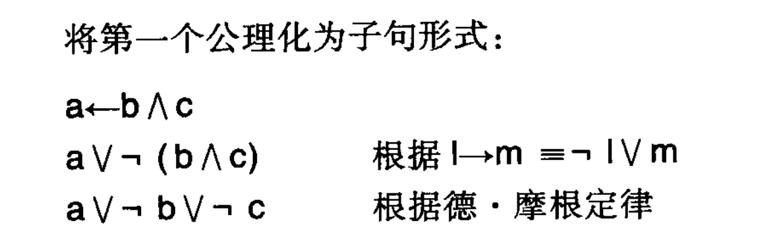
Reduced to clause form :
a ∨ ¬ b ∨ ¬ c
b
c ∨ ¬ d ∨ ¬ e
e ∨ f
d
¬ f
Fig 14.4 shows one resolution proof.

Slide 25
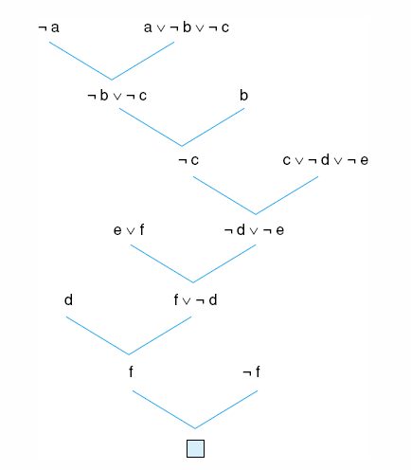
Fig 14.4 One resolution proof for an example from the propositional calculus.
7

Slide 26
归结原理
定义:若P是原子谓词，则称P与¬ P 为互补文字。
1、命题逻辑中的归结原理
定义:设C₁与C₂是子句集中的任意两个子句，如果C₁中的文字L₁与C₂中的L₂互补，那么从C₁和C₂中分别消去L₁和L₂，并将而个子句中余下的部分析取，构成一个新子句C₁₂，则称这一过程为归结，称C₁₂为C₁和C₂的归结式，称C₁和C₂为C₁₂的亲本子句。
定理:归结式C₁₂是其亲本子句C₁与C₂的逻辑结论。

Slide 27
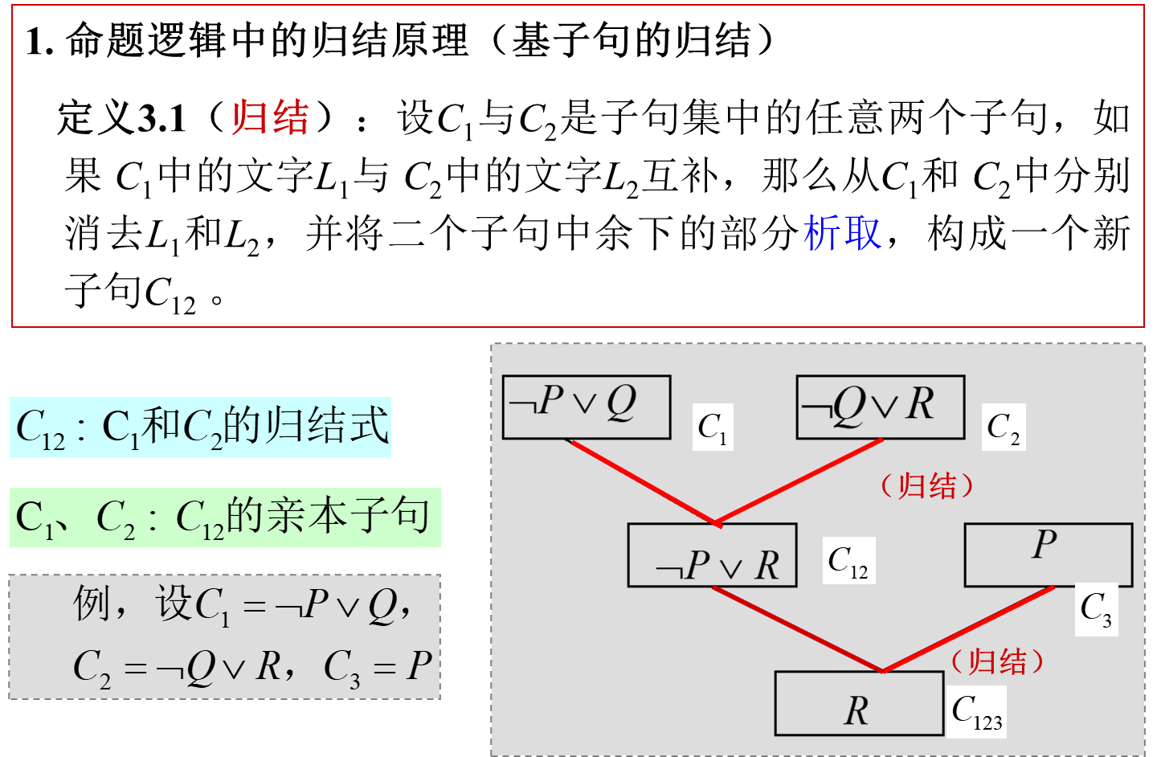
6

Slide 28
定理证明：
设C₁ = L ∨ C₁’，C₂ = ¬ L∨ C₂’
通过归结可得到: C₁₂ = C₁’ ∨ C₂’
C₁和C₂是C₁₂的亲本子句。
因为: C₁’ ∨ L ⇔ ¬ C₁’ →L
¬ L ∨ C₂’  L→C₂’
所以: C₁ ∧ C₂ =(¬ C₁’ →L ) ∧ (L→C₂’)
根据假言三段论得到：
(¬ C₁’ →L ) ∧ (L→C₂’) ⇒ ¬ C₁’ → C₂’
因为: ¬ C₁’ → C₂’ ⇔ C₁’ ∨C₂’ = C₁₂
所以: C₁ ∧ C₂ ⇒ C₁₂
可知 C₁₂是其亲本子句C₁ 和C₂的逻辑结论。

Slide 29
推论1
设C₁与C₂是子句集S中的两个子句， C₁₂是它们的归结式，若用C₁₂代替C₁和C₂得到新子句集S₁ ，则由S₁的不可满足性可推出原子句集S的不可满足性，即
S₁的不可满足性⇒S的不可满足性
推论2
设C₁与C₂是子句集S中的两个子句， C₁₂是它们的归结式，若把C₁₂加入S中得到新子句集S₂ ，则S与S₂在不可满足的意义上是等价的，即
S₂的不可满足性⇔ S的不可满足性

Slide 30
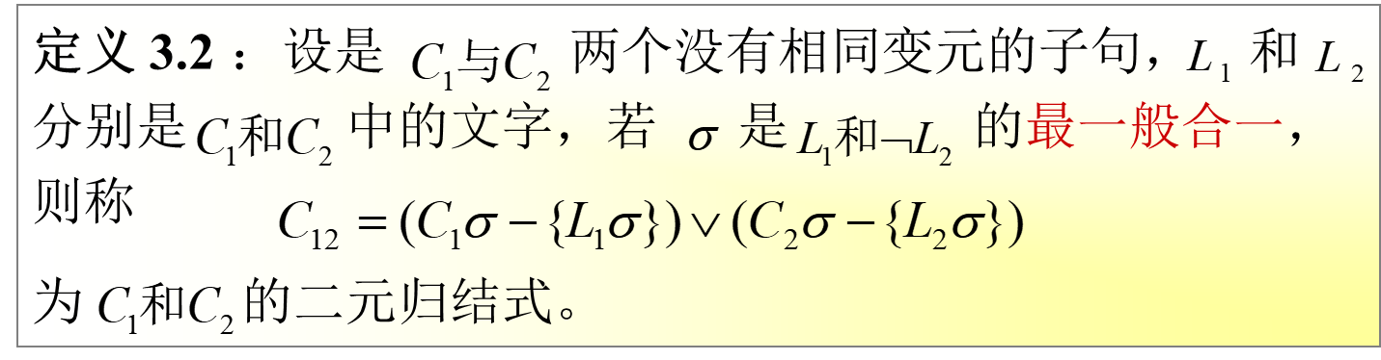
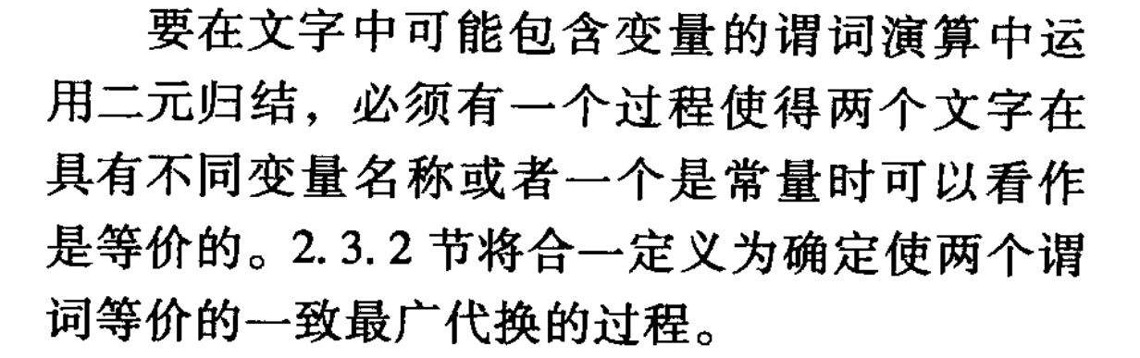
谓词逻辑中的归结原理

Slide 31
例 设C₁ =P(a)∨¬ Q(x)∨R(x)
C₂ = ¬ P(y) ∨ Q(b)
1)若选L₁ =P(a) ，L₂ = ¬ P(y) ,则σ ={a/y}是L₁与 ¬ L₂的最一般合一，根据定义，可得：
C₁₂ =(C₁ σ -{L₁ σ }) ∪(C₂ σ -{L₂ σ })
=({P(a), ¬ Q(x) ，R(x)}-{P(a)})∪
({¬ P(a), Q(b)} – {¬ P(a) })
= ({¬ Q(x) ,R(x)}) ∪ ({Q(b)})
= {¬ Q(x) ,R(x),Q(b)}
= ¬ Q(x) ∨R(x) ∨Q(b)
2)若选L₁ = ¬ Q(x) ，L₂ = Q(b) , σ ={b/x},
可得：
C₁₂ =({P(a), ¬ Q(b) ,R(b)}-{¬ Q(b) }) ∪
({¬ P(y), Q(b)} – {Q(b) })
= ({P(a) ,R(b)}) ∪ ({¬ P(y) })
= {P(a) ,R(b), ¬ P(y) }
= P(a)∨R(b)∨¬ P(y)

Slide 32
例:设C₁ =P(x)∨Q(a), C₂ = ¬P(b)∨R(x)
由于C₁与C₂有相同的变元，不符合定义的要求。为了进行归结，需修改C₂中的变元的名字，
令C₂ = ¬P(b)∨R(y)。此时，对C₁和C₂有
L₁ =P(x),L₂ =¬P(b)
L₁与¬L₂的最一般合一σ={b/x}，
则 C₁₂ =({P(a),Q(a)}-{P(b)}) ∪
({¬P(b),R(y)}–{¬P(b)})
= {Q(a),R(y)}
= Q(a)∨R(y)

Slide 33
例 设有如下两个子句
C₁ =P(x)∨P(f(a))∨Q(x),
C₂ = ¬P(y)∨R(b)
在C₁中有可合一的文字P(x)与P(f(a))，若用它们的最一般合一θ={f(a)/x}进行代换，得到
C₁θ=P(f(a))∨Q(f(a))
此时可对C₁θ和C₂进行归结，从而得到C₁与C₂的二元归结式。
对C₁θ和C₂分别选L₁=P(f(a)),L₂= ¬P(y)。 L₁和¬ L₂的最一般合一是={f(a)/y}，则
C₁₂ = R(b)∨Q(f(a))

Slide 34
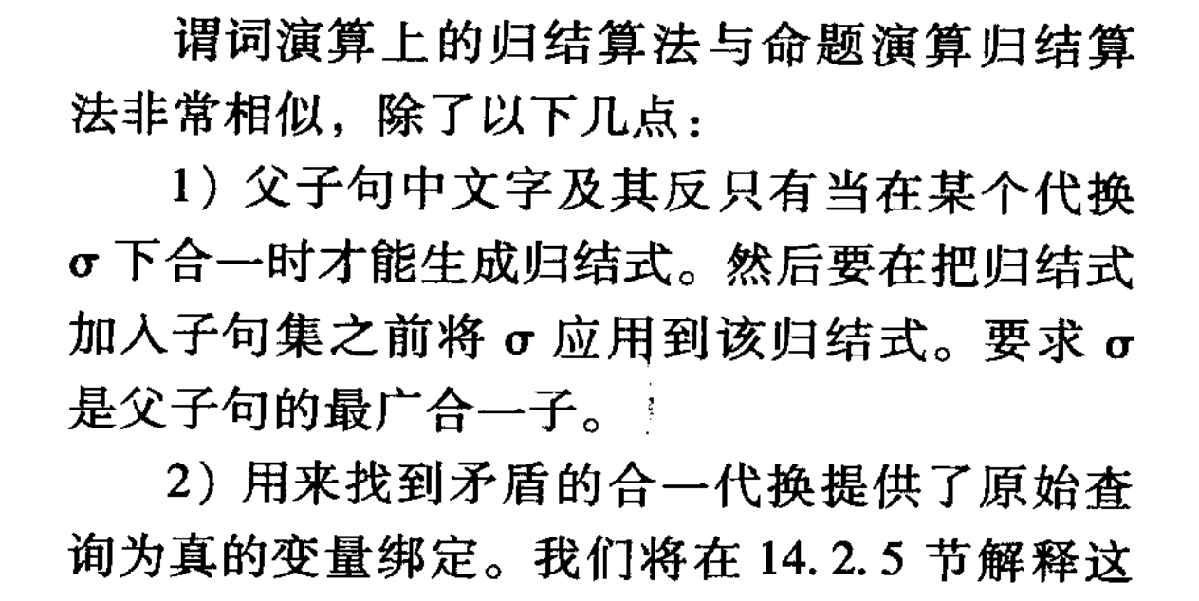
The algorithm for resolution on the predicate calculus is very much like that on the propositional calculus except that :
A literal and its negation in parent clauses produce a resolvent only if they unify under the most general unifierσ,σis then applied to the resolvent before adding it to the clause set.
The unification substitutions used to find the contradiction offer variable bindings under which the original query is true.

Slide 35
设F为已知前提的公式集，Q为目标公式（结论），用归结反演证明Q为真的步骤是：
归结反演
定义：应用归结原理证明结论为真的过程称为归结反演。
1）否定Q，得到¬ Q。
2）把¬ Q并入到公式集F中，得到{F，¬ Q}。
3）把公式集{F， ¬ Q }化为子句集S。
4）应用归结原理对子句集S中的子句进行归结，并把每次归结得到的归结式都并入S中。如此反复进行，若出现了空子句，则停止归结，此时就证明了Q为真。

Slide 36
例 已知
F: (∀x)((∃y)(A(x,y)∧B(y))→(∃y)(C(y)∧D(x,y)))
G: ¬(∃x)C(x)→(∀x)(∀y)(A(x,y)→¬B(y))
求证：G是F的逻辑结论。
证:首先把F和¬G化为子句集：
F: (1) ¬A(x,y)∨¬B(y)∨C(f(x))
(2) ¬A(x,y)∨¬B(y)∨D(x,f(x))
¬G: (3) ¬C(z)
(4) A(a,b)
(5) B(b)

Slide 37
下面进行归结：
(6) ¬ A(x,y)∨¬ B(y) 由(1)与(3)归结，{f(x)/z}
(7) ¬ B(b) 由(4)与(6)归结，{a/x,b/y}
(8) NIL(空子句） 由(5)与(7)归结
所以G是F的逻辑结论。
上述归结过程可用图1所示的归结树表示

Slide 38
¬ A(x,y) ∨ ¬ B(y) ∨C(f(x))
¬ C(z)
¬ A(x,y) ∨ ¬ B(y)
A(a,b)
¬ B(b)
B(b)
NIL
图1 归结树

Slide 39
例 如下公式：
F₁: (∀x)(N(x)→(GZ(x)∧I(x))
自然数都是大于零的整数。
F₂: (∀x)(I(x)→E(x)∨O(x))
所有整数不是偶数就是奇数。
F₃: (∀x)(E(x)→I(s(x))
偶数除以2是整数。
求证：所有自然数不是奇数就是其一半为整数的数。

Slide 40
证: 首先把求证的问题用谓词公式表示出来：
G:(∀ x)(N(x)→(O(x)∨I(s(x))))
将F₁, F₂, F₃及¬G化成子句集：
(1) ¬ N(x) ∨ GZ(x)
(2) ¬ N(u) ∨ I (u)
(3) ¬ I(y) ∨ E(y) ∨ O(y)
(4) ¬ E(z) ∨ I(s(z))
(5)N(t)
(6) ¬ O(t)
(7) ¬ I(s(t))

Slide 41
对上述子句进行归结：
(8) ¬ I(y) ∨ E(y) (3) 与(6)归结,{y/t}
(9) ¬ E(z) (4) 与(7)归结,{z/t}
(10) ¬ I(y) (8) 与(9)归结,{y/z}
(11) ¬ N(u) (2) 与(10)归结,{u/y}
(12) NIL (5) 与(11)归结,{u/t}
所以所有自然数不是基数就是其一半为整数的数。
上述归结过程可用图所示的归结树表示

Slide 42
¬I(y)∨E(y)∨O(y)
¬O(t)
¬E(z)∨I(s(z))
¬I(s(t))
{y/t}
{z/t}
¬I(y)∨E(y)
¬E(z)
{y/z}
¬I(y)
¬N(u)∨I(u)
{u/y}
¬N(u)
¬N(t)
{u/t}
NIL
图2 归结树

Slide 43
归结举例
Sam、Clyde和Oscar是大象。关于它们，我们知道以下事实：
1）Sam是粉色的；
2）Clyde是灰色的且喜欢Oscar；
3）Oscar是粉色或者是灰色（但不是两种颜色）且喜欢Sam。
用归结法证明：一头灰色大象喜欢一头粉色大象。
即证明：∃x∃y[Gray(x)∧Pink(y)∧Likes(x,y)]
谓词： Gray(x), Pink(x), Like（x,y）
事实： 1）Pinky(Sam)
2）Gray(Clyde)∧Like(Clyde,Oscar)
3）(Gray(Oscar)∨Pink(Oscar))∧Likes(Oscar,Sam)

Slide 44
子句集：1）Pink(Sam)
2）Gray(Clyde)
3）Like(Clyde,Oscar)
4）Gray(Oscar)∨Pink(Oscar)
5）Likes(Oscar,Sam)
6） ¬ Gray(x) ∨ ¬ Pink(y) ∨ ¬ Likes(x,y)
归结： 7） ¬ Gray(Oscar) ∨ ¬ Pink (Sam ) 5，6得
8） ¬ Gray(Clyde) ∨ ¬ Pink(Oscar) 3，6得
9） Pink(Oscar) ∨ ¬ Pink (Sam ) 4，7得
10） ¬ Pink(Oscar) 8，2得
11）¬ Pink (Sam ) 9，10得
12）NIL 1，11得

Slide 45
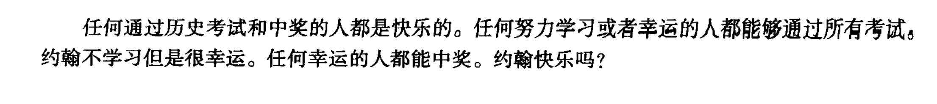
An example of a resolution refutation for the predicate claulus.
Consider the following story of the “happy student” :
Anyone passing his history exams and winning the lottery(中奖) is happy.
Anyone who studies or is lucky can pass all his exams.
John did not study but he is lucky.
Anyone who is lucky wins the lottery.
Is John happy?

Slide 46
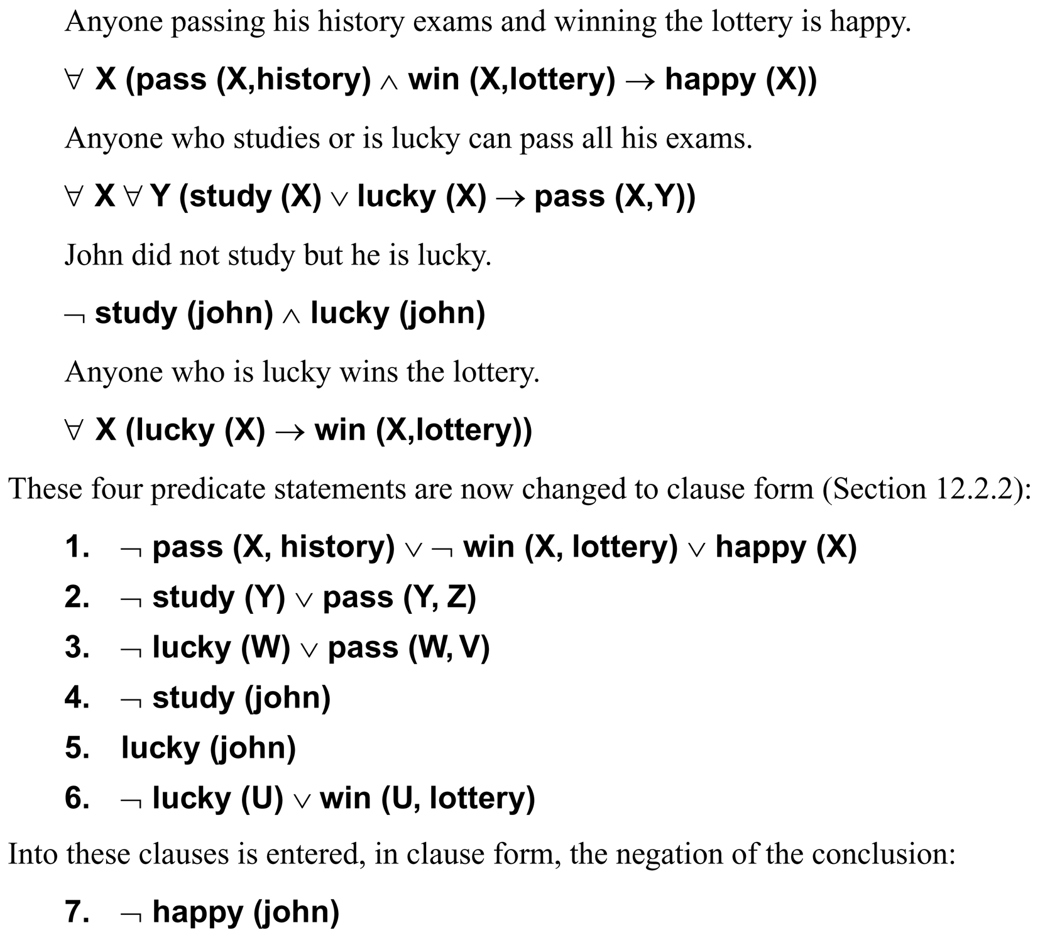
8

Slide 47
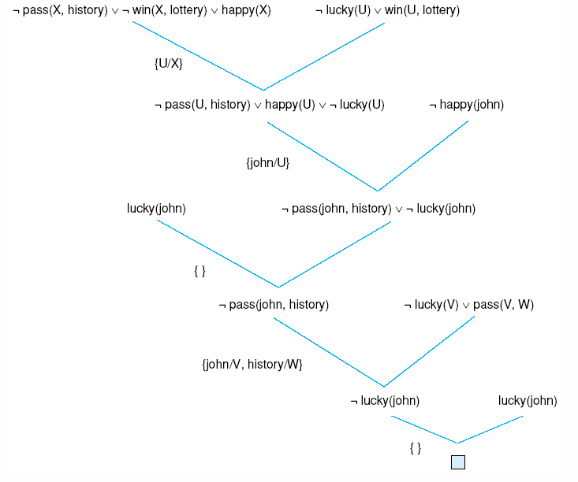
Fig 14.5 One refutation for the “happy student” problem.
10

Slide 48
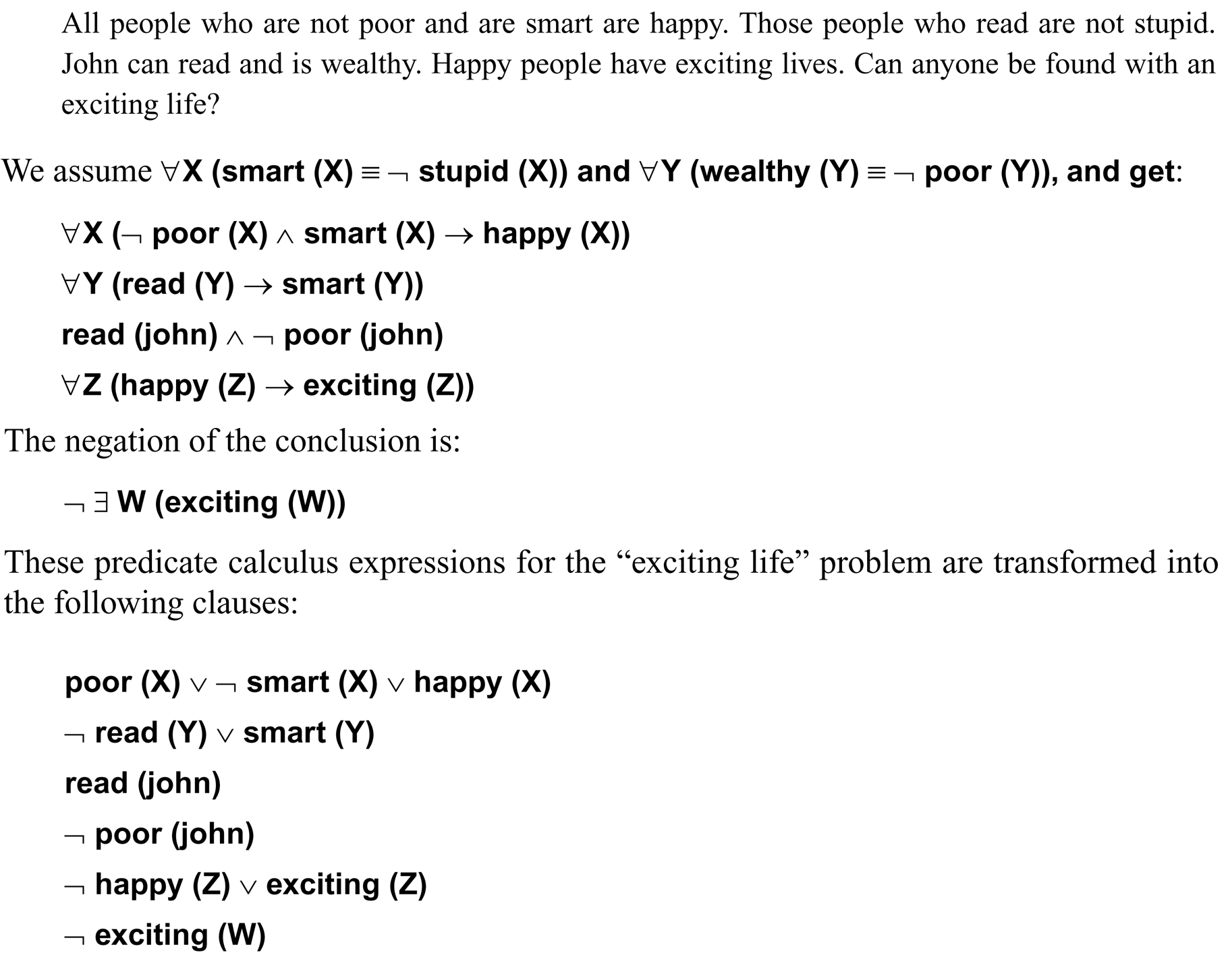
9

Slide 49
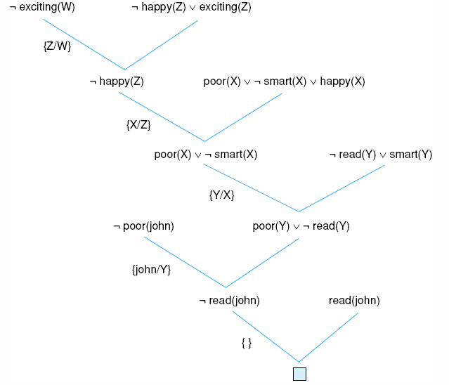
Fig 14.6 Resolution proof for the “exciting life” problem.
11

Slide 50
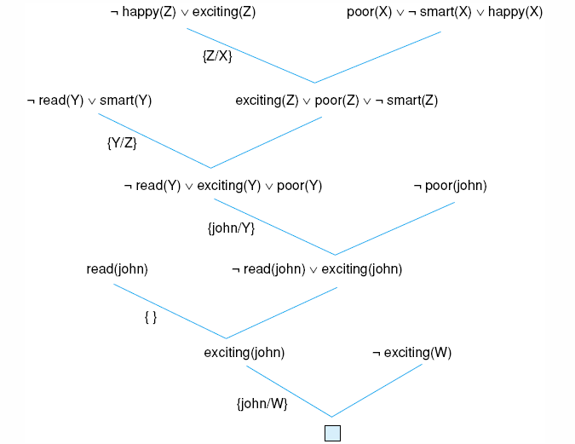
Fig 14.7 another resolution refutation for the example of Fig 14.6.
12

Slide 51
14.2.4 Strategies and Simplification Techniques for Resolution
归结策略和简化技术
Possible combinations of clauses may cause exponential complexity.
Search heuristics are very important in resolution proof procedures, as they are in all weak method problem solving.
启发式搜索在归结定理中非常重要

Slide 52
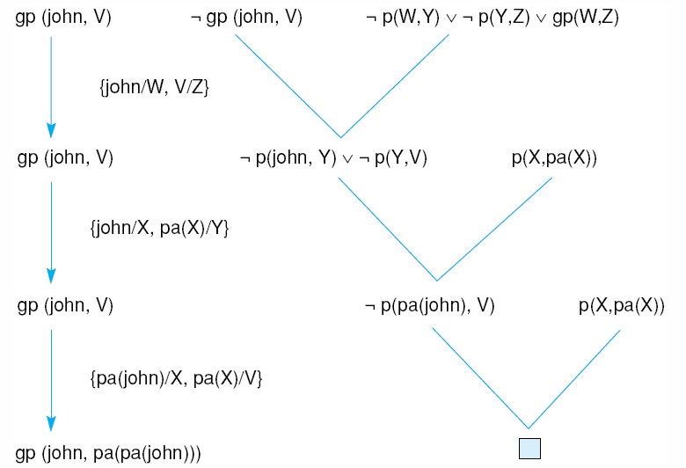
Fig 14.12 Skolemization as part of the answer extraction process.
17

Slide 53
基于归结反演的问题求解
问题求解的步骤:
1）把已知前提用谓词公式表示出来，并且化为相应的子句集S。
2）把待求解的问题也用谓词公式表示出来，然后把它的否定式与谓词ANSWER构成一个析取式，ANSWER是一个为了求解问题而专设的谓词，其变元必须与问题公式的变元完全一致。
3）把此析取式化为子句集，并且把该子句集并入到子句集S中，得到子句集S’。
4）对S’应用归结原理进行归结。
5）若得到归结式ANSWER，则答案就在ANSWER中

Slide 54
已知前提化成谓词公式集合F
求F的子句集S
待求解的问题化成谓词公式集合G
¬ G ∨ANSWER（X）化成子句集加入S得S’
对S’应用归结原理进行归结
得到归结式ANSWER（答案）

Slide 55
已知 F₁ ：王(Wang)先生是小李(Li)的老师。
F₂ ：小李与小张(Zhang)是同班同学。
F₃ ：如果x与y是同学，则x的老师也是y的老师。
求：小张的老师是谁？
解: 首先定义谓词：
T(x,y):x是y的老师。
C(x,y):x与y是同班同学。
把已知前提及待求解的问题表示成谓词公式：
F₁ :T(Wang,Li)
F₂ :C(Li,Zhang)
F₃ :(∀x)(∀y)(∀z)(C(x,y)∧T(z,x)→T(z,y))
G: ¬(∃x)T(x,Zhang)∨ANSWER(x)

Slide 56
把上述公式化为子句集：
(1)T(Wang,Li)
(2)C(Li,Zhang)
(3)¬C(x,y)∨¬T(z,x)∨T(z,y)
(4) ¬T(u,Zhang)∨ANSWER(u)
应用归结原理进行归结：
(5)¬C(Li,y)∨T(Wang,y) (1)与(3)归结
(6)¬C(Li,Zhang)∨ANXWER(Wang) (4)与(5)归结
(7)ANXWER(Wang) (2)与(6)归结
由ANSWER(Wang)得出小张的老师是王老师。
上述归结过程可用图3所示的归结树表示。

Slide 57
T(Wang,Li)
¬ C(x,y) ∨¬ T(z,x) ∨ T(z,y)
¬ C(Li,y) ∨ T(Wang,y)
¬T(u,Zhang) ∨ ANSWER(u)
¬ C(Li,Zhang ∨) ANXWER(Wang)
¬ C(Li,Zhang)
ANXWER(Wang)
图3 归结树

Slide 58
例:设A，B，C三人中有人从不说真话，也有人从不说假话，某人向这三人分别提出同一个问题：谁是说谎者？A答：“B和C都是说谎者”；B答：“A和C都是说谎者”；C答：“A和B中至少有一个是说谎者”。
求谁是说谎者？
解: 设谓词T(x)：x说真话。
如果A说的是真话，则有 T(A)→¬T(B)∧¬T(C)
如果A说的是假话，则有¬T(A)→T(B)∨T(C)
对B和C说的话作相同的处理，可得：
T(B)→ ¬T(A)∧¬T(C)
¬T(B)→T(A)∨T(C)
T(C)→¬T(A)∧¬T(B)
¬T(C)→T(A)∨T(B)

Slide 59
把上面的这些公式化成子句集，得到S：
(1) ¬ T(A) ∨ ¬ T(B)
(2) ¬ T(A) ∨ ¬ T(C)
(3) T(A) ∨ T(B) ∨ T(C)
(4) ¬ T(B) ∨ ¬ T(C)
(5) ¬ T(C) ∨ ¬ T(A) ∨ ¬ T(B)
(6) T(C) ∨ T(B)
(7) T(C) ∨ T(B)

Slide 60
首先求谁说的是真话。
把目标公式(∃x)T(x)的否定式¬(∃x)T(x)与ANSWER(x)组成的析取式化为子句得到：
(8) ¬T(x)∨ANSWER(x)
应用归结原理对S’进行归结：
(9) ¬T(A)∨T(C) (1)和(7)归结
(10) T(C) (6)和(9)归结
(11) ANSWER(C) (8)和(10)归结
所以C是老实人，即C从不说假话。
此外，推不出ANSWER（B）和ANSWER（A）。

Slide 61
证明A和B不是老实人。
设A不是老实人，则有¬T(A)，把它否定并入S中，得到子句集S₂，即S₂比S多如下一个子句：
(8) ¬(¬T(A))即T(A)
应用归结原理对S2进行归结：
(9) ¬ T(A)∨T(C) (1) 和(7)归结
(10) ¬ T(A) (2) 和(9)归结
(11)NIL (8) 和(10)归结
所以A不是老实人。
同理，可证明B也不是老实人。

Slide 62
Put the following predicate calculus statements in clause form:

Slide 63
Prove “Socrates is mortal” from the statements “All men are mortal”, “all philosophers are men” and “Socrates is a philosopher” using resolution refutation. Following the steps in Section 14.2.1 on page 583, illustrate how to change the premises to predicates, and how to convert the predicates to clauses. Finally, produce a graph similar to Figure 14.3.
Solution:
Predicates:

Slide 65
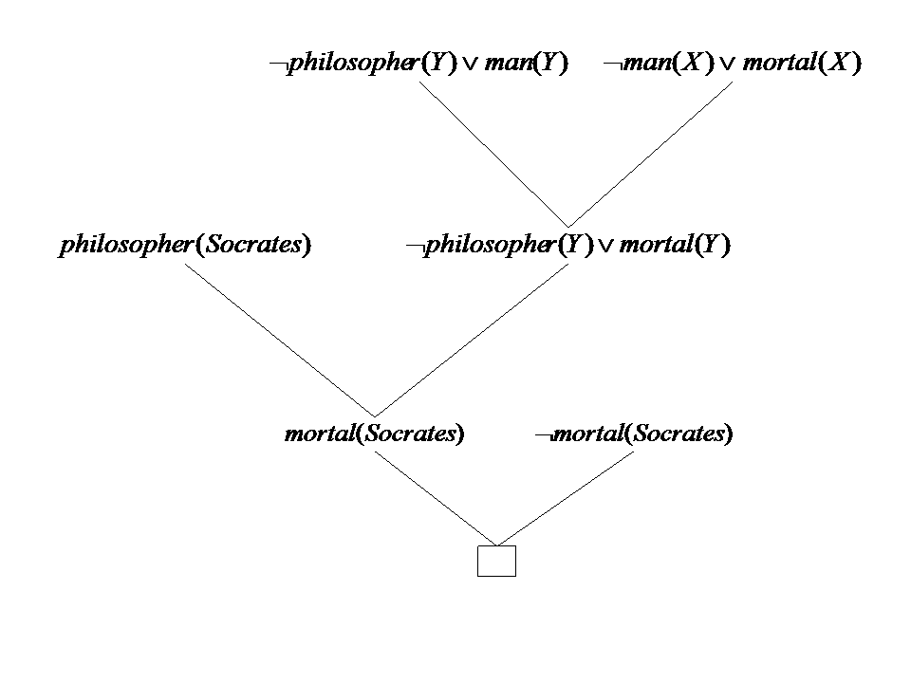

Slide 66
Exercises
3.
13.

